Slide 1





Mapeamento Digital e Formulários Inteligentes
Informática para Assistentes Sociais - Aula 09
Transformando a coleta de dados em campo

Slide 2

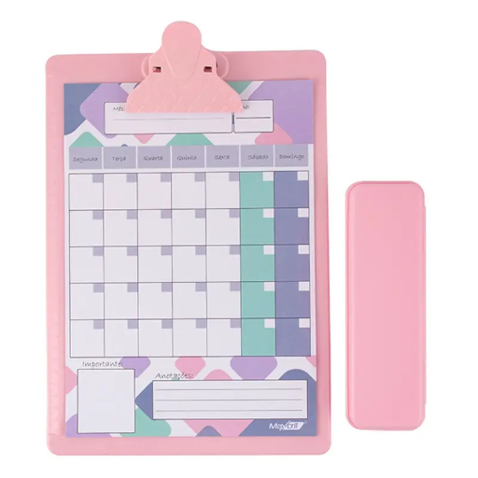

O fim da tabulação manual
Aposentando a Prancheta
Pesquisas de campo no papel exigem dias de digitação posterior no Excel.
O formulário digital coleta dados pelo celular e monta a planilha sozinho.
Chega de tentar adivinhar a letra do colega no questionário preenchido à mão.
Transformação Digital:
A tecnologia elimina retrabalho e aumenta a precisão dos
dados coletados em campo.

Slide 3

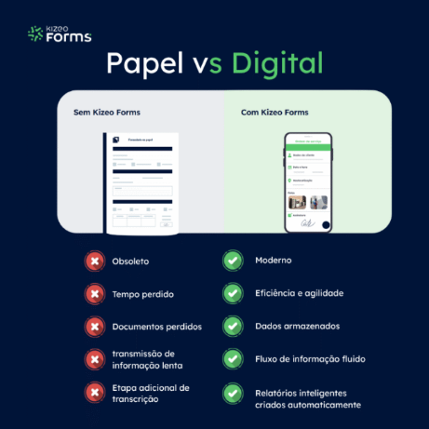

Perguntas estratégicas
A Estrutura da Pesquisa Perfeita
Use "Múltipla Escolha" para padronizar dados (Ex: Bairro, Faixa de Renda).
Use "Parágrafo" para pareceres descritivos e observações da visita.
Torne perguntas cruciais "Obrigatórias" para evitar questionários incompletos.
Dica Importante: A configuração correta das perguntas garante dados consistentes e completos para análise posterior.

Slide 4


Levando a pesquisa para a rua
A Coleta no Território
O questionário pode ser respondido no celular do profissional durante a visita domiciliar.
O link pode ser enviado via WhatsApp para o próprio usuário preencher de casa.
As respostas caem na nuvem em tempo real: zero risco de perder o papel na chuva.
Mobilidade Total:
A tecnologia permite coleta de dados em qualquer lugar, com
sincronização automática e segurança garantida.

Slide 5

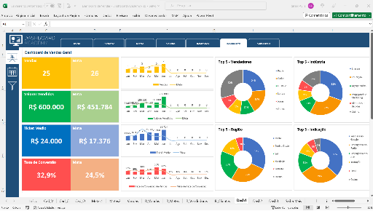
O relatório gerencial pronto na hora
A Mágica dos Gráficos Automáticos
O sistema gera gráficos coloridos automaticamente à medida que as pessoas respondem.
Perfeito para apresentar diagnósticos rápidos para a rede de saúde ou promotoria.
Exportação direta para o Excel com apenas um clique.
Inteligência Instantânea: Dados transformados em visualizações profissionais sem esforço manual.

Slide 6



Criando sua Primeira Pesquisa
Desafio Prático
Abra o Google Forms.
Crie um formulário com:
Nome da Família
(Texto),
Bairro
(Múltipla Escolha) e
Recebe Benefício?
(Sim/Não). Envie o link para o colega ao lado
preencher!
Vamos Começar!

